Slide 1
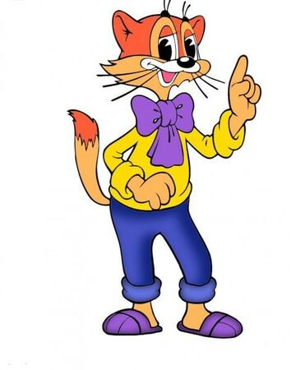
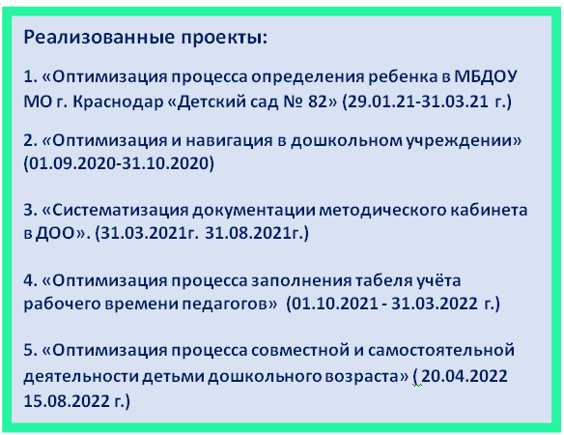
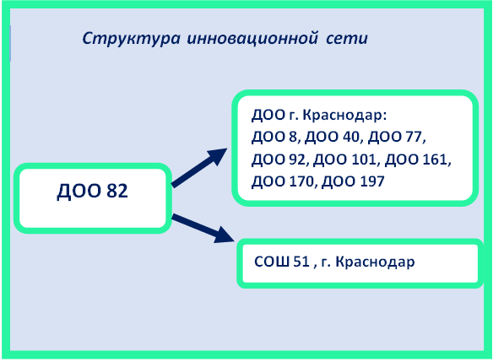
Муниципальное бюджетное дошкольное образовательное учреждение муниципального образования город Краснодар «Детский сад комбинированного вида № 82»
«Повышение организационной культуры дошкольной организации
через системное внедрение технологий бережливого производства »
Руководитель проекта: Цатурова Наталья Александровна Команда проекта: Палкина Елена Анатольевна, Якименко Виктория Андреевна , Сафонова Анна Сергеевна
Цели проекта:
Повышение эффективности образовательной культуры в дошкольной организации, через применение современных бережливых технологий, осознание основных ценностей педагогическим коллективом, воспитанниками и их родителями.
Основная идея проекта:
Внедрение, распространение и популяризация опыта работы по внедрению технологий бережливого производства в дошкольных организациях в рамках МСИП.

Slide 2
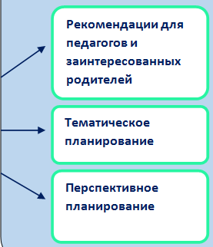
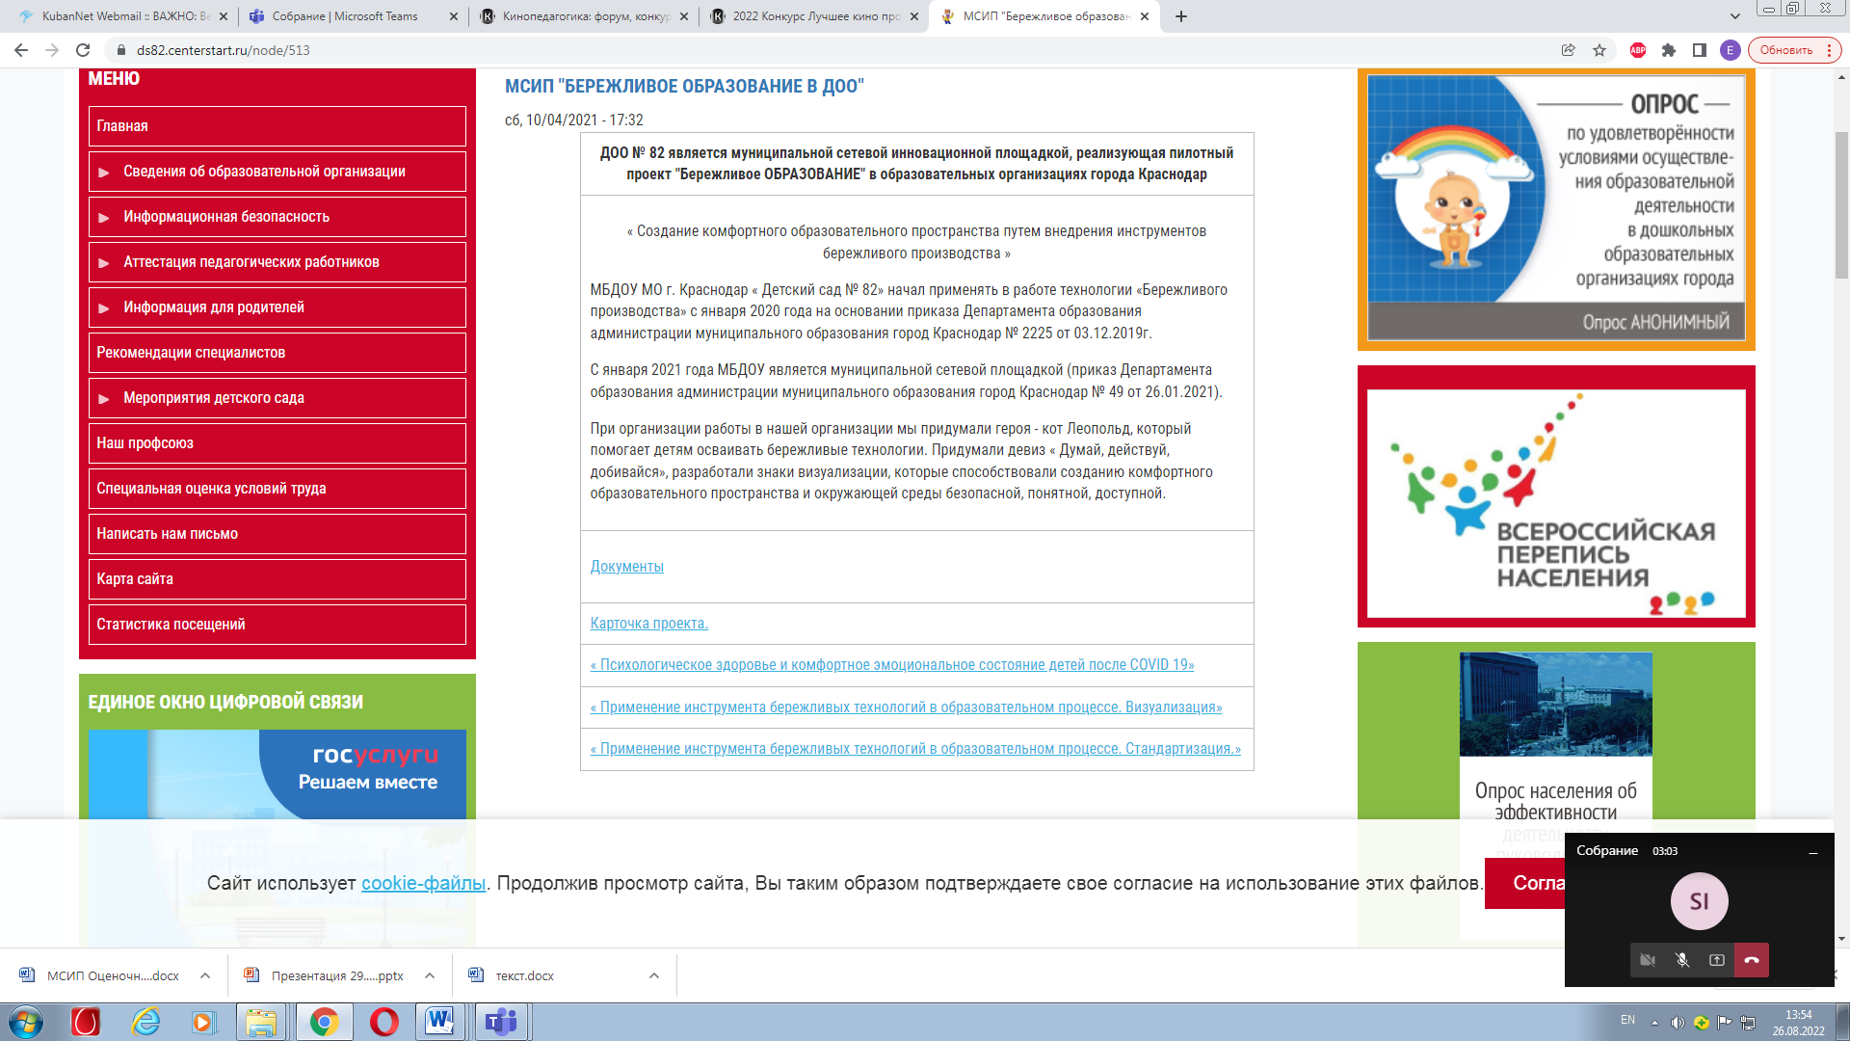
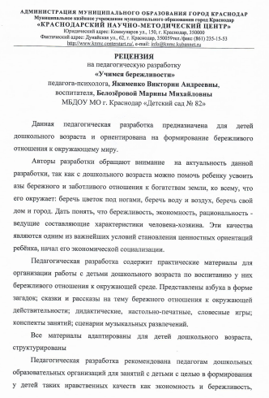
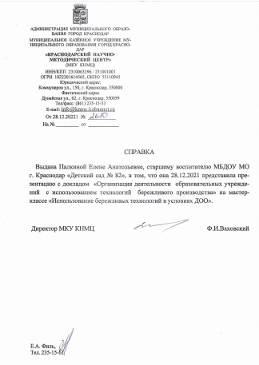
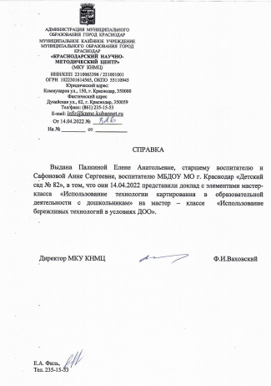
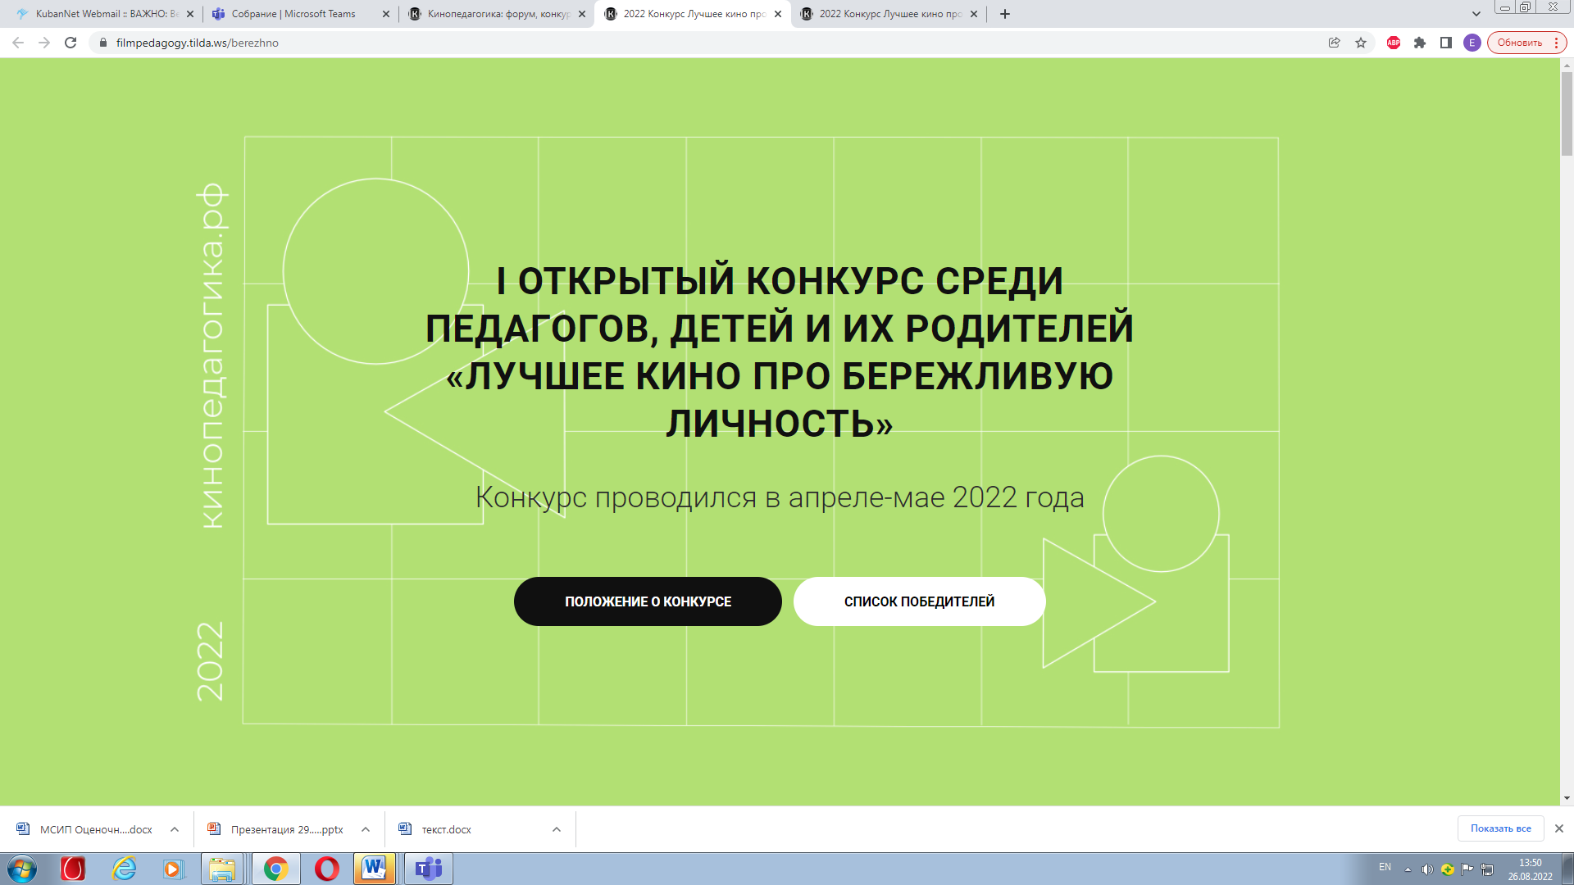
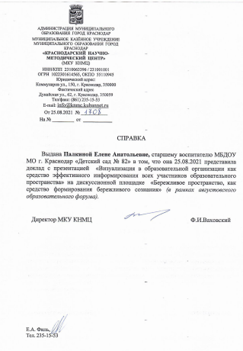
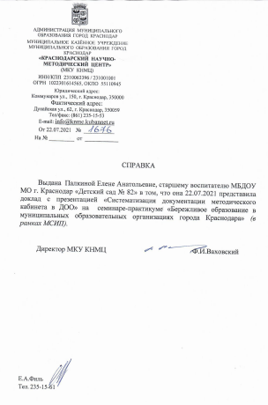
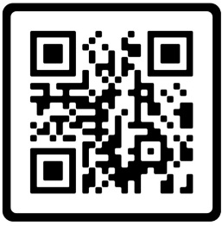
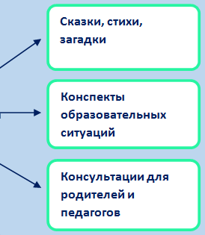
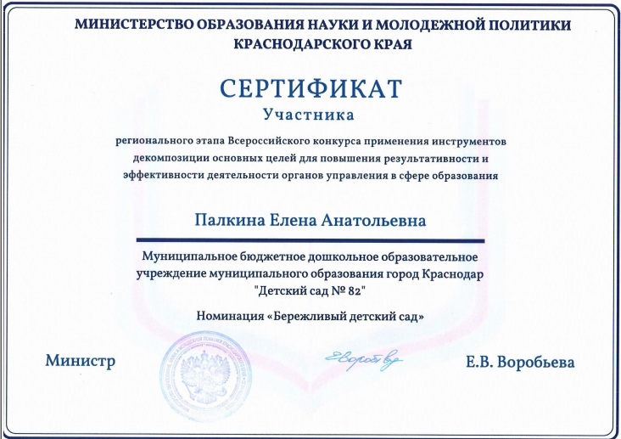
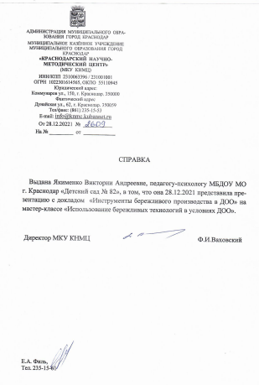
Трансляция опыта: -на муниципальном уровне : КНМЦ, сайт, в ДОО (сетевое взаимодействие); - на федеральном уровне - клуб "Бережливых директоров» .

